Slide 1
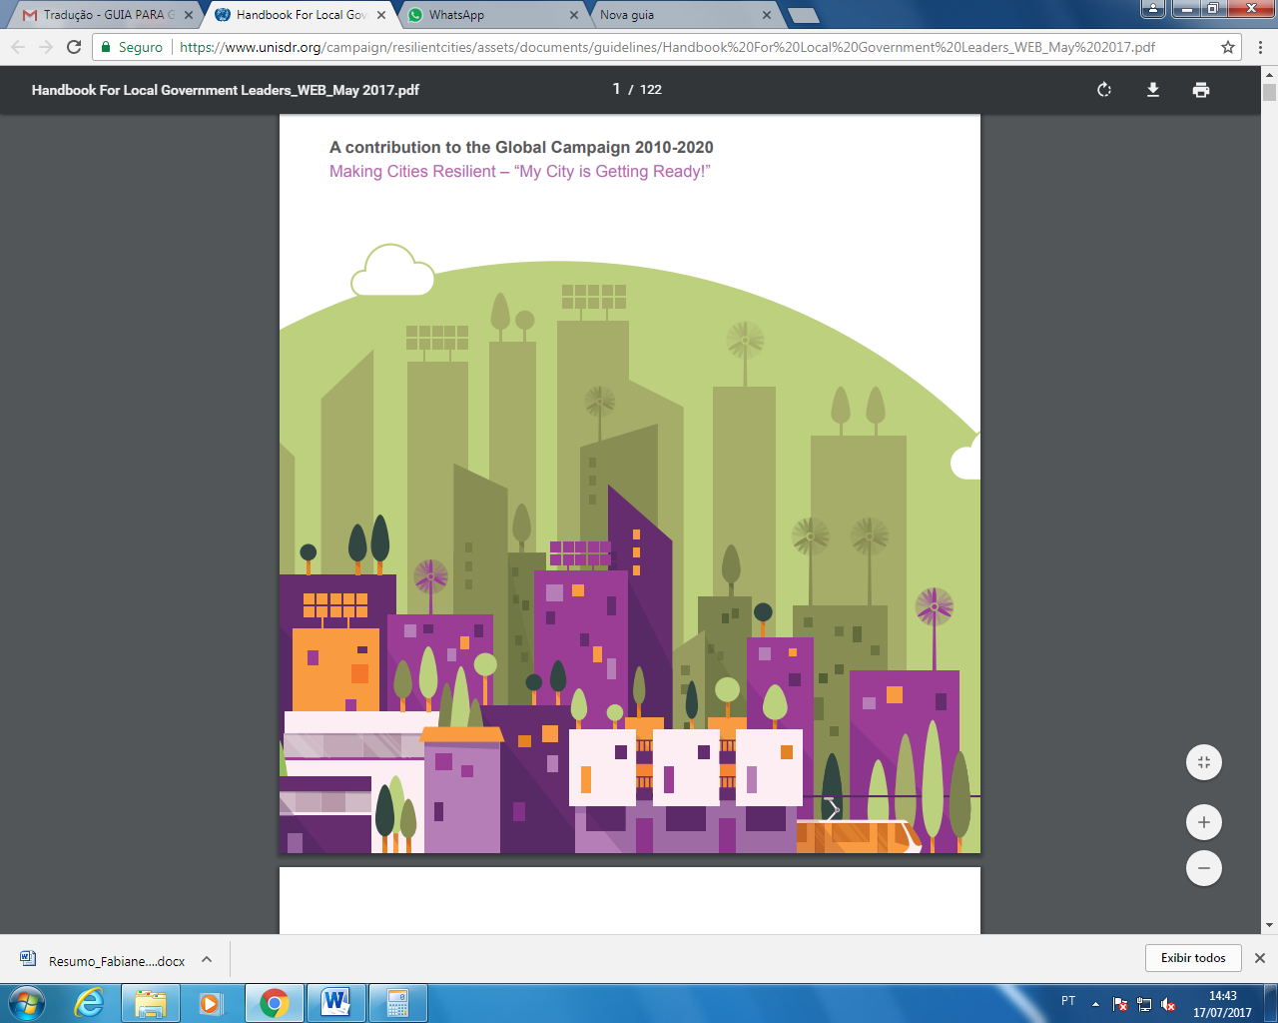

Slide 2
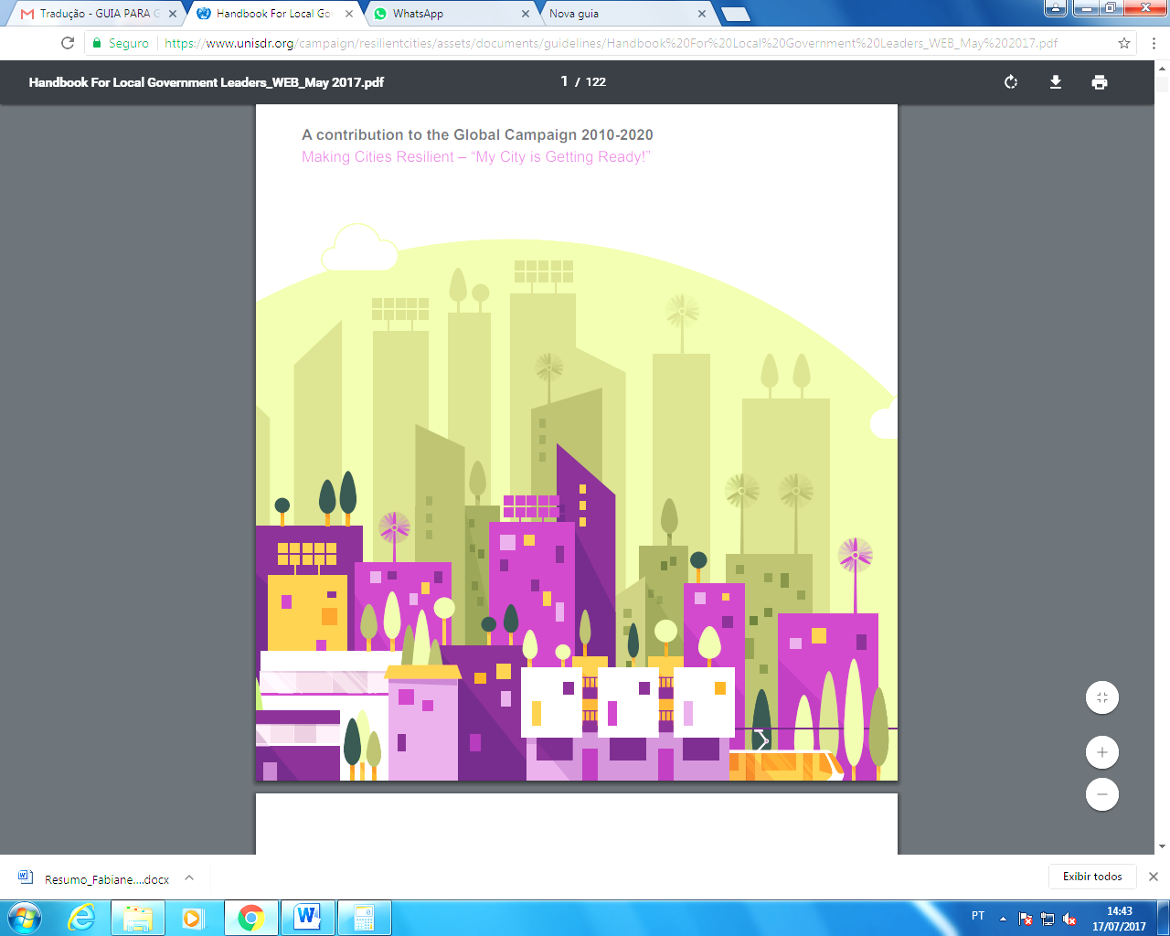

Slide 4


Slide 5
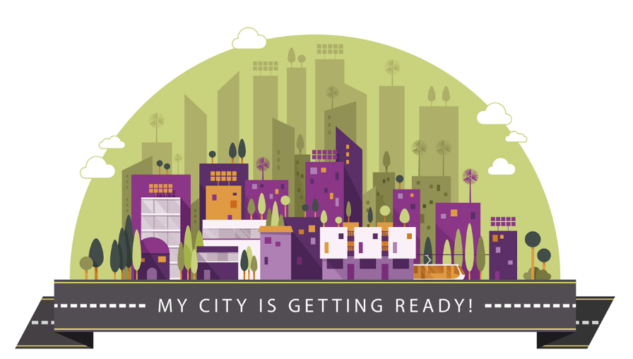
Minha cidade está se preparando!

Slide 6
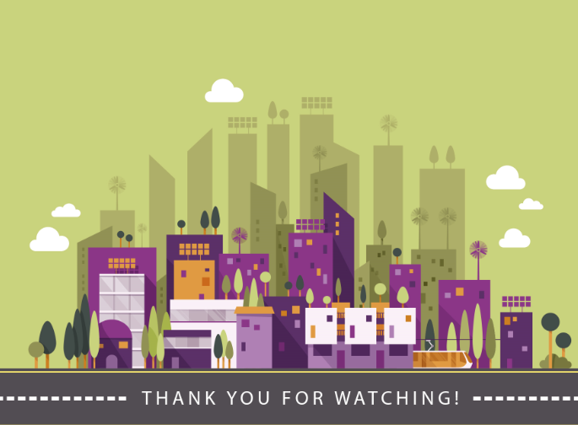
O B R I G A D O !

Slide 7




Notes:
7

